Slide 1
Función lineal
NIVELACIÓN DE MATEMÁTICA-GESTIÓN

Slide 2
Logro de la sesión
Al finalizar la sesión, el estudiante identifica, resuelve y grafica funciones lineales. Modela problemas sencillos y los resuelve.

Slide 3
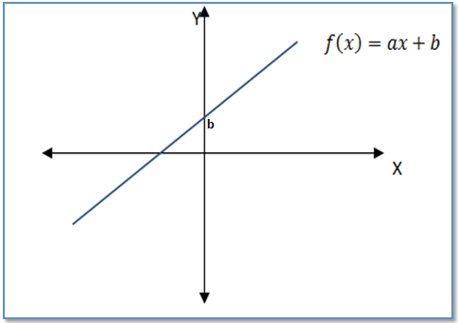
Función lineal
A la función f, le llamaremos función lineal, si su regla de correspondencia es:
Donde:
𝑎, 𝑏 son constantes y 𝑎 ≠ 0
𝑎 = 𝑚 (𝑝𝑒𝑛𝑑𝑖𝑒𝑛𝑡𝑒 𝑑𝑒 𝑙𝑎 𝑟𝑒𝑐𝑡𝑎)
𝑏 es la intersección con el eje "y"
f(X) = ax + b

Slide 4
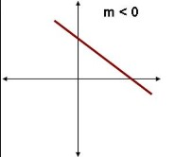
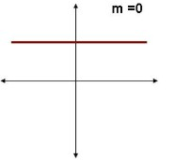
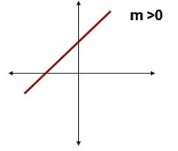
Función lineal
Análisis de la Pendiente
Para saber con qué tipo de función se está trabajando, se debe analizar el signo de la pendiente.
Si m < 0, entonces la
función es decreciente.
Si m = 0, entonces la
función es constante.
Si m > 0, entonces la función
es creciente.

Slide 5
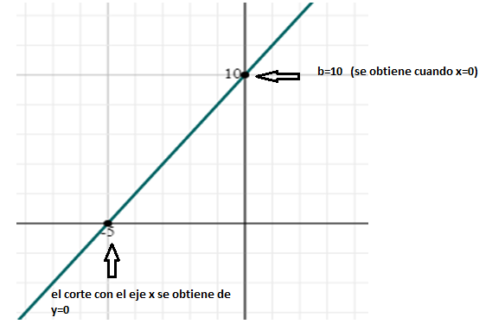
Ejemplos
𝟏. 𝒇(𝒙 ) = 𝟐𝒙 + 𝟏𝟎
Sol.:
𝑚 = 2,
La recta es creciente
b=10 (𝑐𝑜𝑟𝑡𝑒 𝑐𝑜𝑛 𝑒𝑙 𝑒𝑗𝑒 𝑦)
Gráfica:

Slide 6
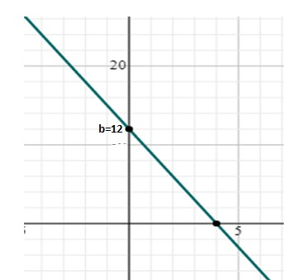
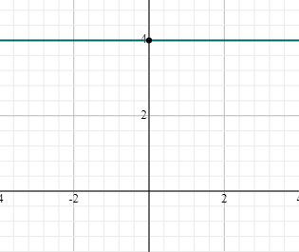
Ejemplos
𝟐. 𝒇(𝒙) = −𝟑𝒙 + 𝟏𝟐
Sol.: 𝑚 = −3 𝑑𝑒𝑐𝑟𝑒𝑐𝑖𝑒𝑛𝑡𝑒 , b=12 (corte con y)
La recta es decreciente
𝟑. 𝒇 (x)= 4
Se denomina función constante y se puede
expresar así:
𝒇(x) = 𝟎𝒙 + 𝟒
𝒎 = 𝟎 → 𝒍𝒂 𝒓𝒆𝒄𝒕𝒂 𝒆𝒔 𝒉𝒐𝒓𝒊𝒛𝒐𝒏𝒕𝒂𝒍 , b=4

Slide 7
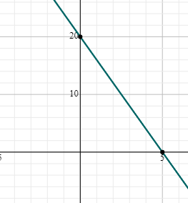
Ejemplos de función lineal
Donde: 𝑏: 𝑐𝑜𝑟𝑡𝑒 𝑐𝑜𝑛 𝑒𝑙 𝑒𝑗𝑒 𝑦 ;
Entonces: 𝑏 = 20
→ 𝑦 = 𝑎𝑥 + 20
Para hallar “a” (pendiente) debemos:
y=0 cuando x=5
Entonces: 0 = 5𝑎 + 20 → 𝑎 = −4
f(x) = −4𝑥 + 20
Halle la regla de correspondencia en:
Solución: La gráfica corresponde a una función lineal, entonces la regla de correspondencia debe ser:
𝑓(𝑥) = 𝑎𝑥 + 𝑏

Slide 8
¡Ahora te toca a ti!
1. La entrada al Fiestón Halloween del Club de Matemáticas fue de 15 soles y las bebidas fueron de 5 soles cada una. Modelar el costo para un alumno como una función del número “x” de bebidas compradas en dicho Fiestón.

Slide 9
¡Ahora te toca a ti!
2. Una empresa de taxis tiene la siguiente tarifa: un costo fijo de S/. 2 más S/.
1.5 por cada kilómetro recorrido. ¿Cuál es la representación gráfica de esa tarifa? ¿Cuánto se pagará por un recorrido de 20 km?

Slide 10
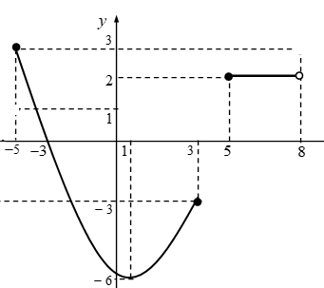
¡Ahora te toca a ti!
3. Halle el dominio y rango de la siguiente función

Slide 11
¡Repasemos!
1. Halla el dominio en: 𝑓(𝑥) = 5𝑥⁴ − 3𝑥² + 7
3. Si f es una función, señale el valor de “a+b”:
y = {(2, 3), (4,5), (6,7), (4, a), (6, b)}

Slide 12
¿Qué hemos aprendido hoy?

